Slide 1
আজকের
পাঠে স্বাগতম

Slide 2
পরিচিতি
ইসরাত জাহান ফেরদৌস
সহকারি শিক্ষক
৭৪ নং দক্ষিণ বাঘরি সঃ প্রাঃ বিদ্যালয়
রাজাপুর- ঝালকাঠি
ইমেইল isratjahanfardous@gmail.com
শ্রেণিঃ৫ম
বিষয়ঃবাংলাদেশ ও বিশ্বপরিচয়
অধ্যায় শিরোনামঃআমাদের জীবনে তথ্য
পাঠ শিরোনামঃতথ্য সংগ্রহ,সংরক্ষণ ও বিনিময়
সময়ঃ৪৫ মিনিট

Slide 3
ছবিগুলো মনোযোগ দিয়ে দেখ।
বই পড়ছে।
ছবি তুলছে।

Slide 4
ছবিতে কী কী দেখতে পাচ্ছ?
এগুলো আমাদের কী কাজে লাগে?

Slide 5
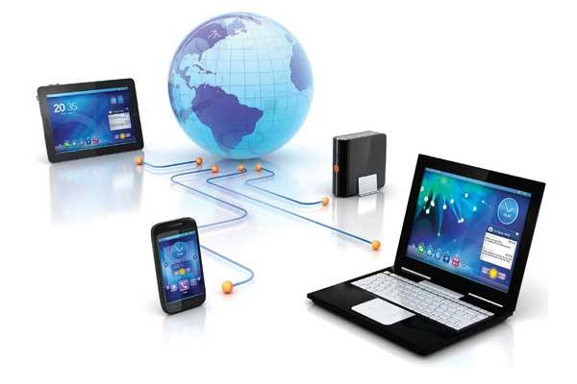
এই ছবিগুলো দেখে আমরা কী বুঝতে পারছি?
আমাদের আজকের পাঠ কী হতে পারে?
ইন্টারনেট

Slide 6
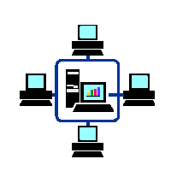
আমাদের আজকের পাঠঃ
তথ্য সংগ্রহ

Slide 7
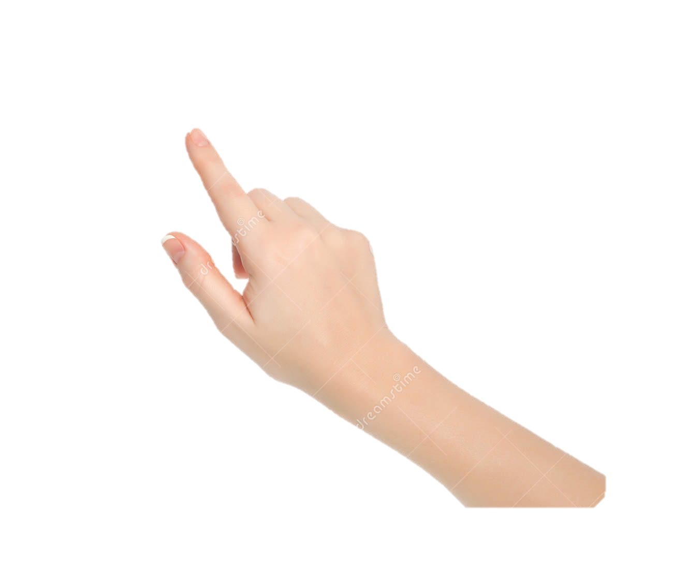
শিখনফল
আজকের পাঠশেষে শিক্ষার্থীরা-
১১.২.১ ইন্টারনেট ব্যবহারের মাধ্যমে তথ্য সংগ্রহ করতে পারবে ও সংগৃহীত তথ্য শ্রেণিতে উপস্থাপন করতে পারবে।

Slide 8
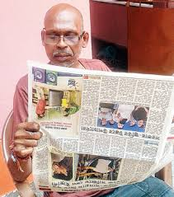
কী দেখতে পাচ্ছ?
ছবিগুলো মনোযোগ দিয়ে দেখ।
বই পড়ছে
খবরের কাগজ পড়ছে

Slide 9
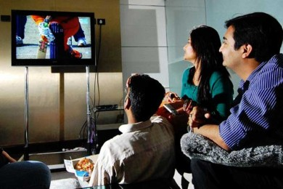
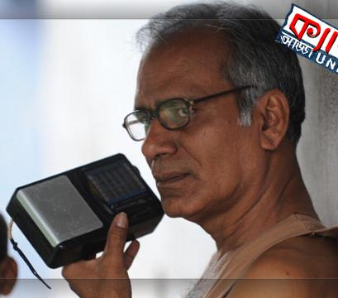
কী দেখতে পাচ্ছ?
টেলিভিশন দেখছে
রেডিও শুনছে
আমরা বই,খবরের কাগজ,টেলিভিশন অথবা রেডিওর মাধ্যমে তথ্য সংগ্রহ করতে পারি।

Slide 10
ইন্টারনেটের মাধ্যমে তথ্য সংগ্রহ করা অনেক সহজ।
ইন্টারনেট হচ্ছে পৃথিবীর বিভিন্ন প্রান্তের কম্পিউটারগুলোকে সংযুক্তকারী বিশাল নেটওয়ার্ক।

Slide 11
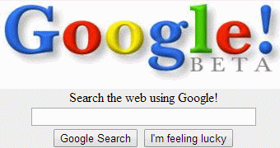
আমরা আমাদের প্রয়োজনীয় তথ্যটি কম্পিউটার বা মোবাইল ফোনের মাধ্যমে ইন্টারনেট ব্যবহার করে সহজেই পেতে পারি।

Slide 12
একক কাজ
ইন্টারনেট কী?

Slide 13
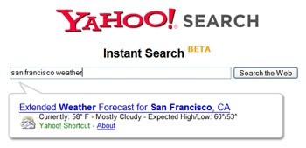
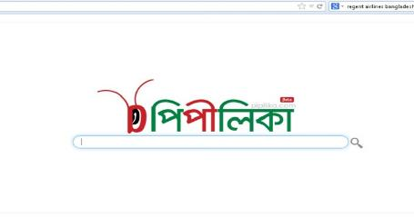
ছবিগুলো মনোযোগ দিয়ে দেখি।
এগুলো search ইঞ্জিন।এগুলো ব্যবহার করে ইন্টারনেটের মাধ্যমে তথ্য সংগ্রহ করা হয়।
এগুলো কী কাজে লাগে?

Slide 14
যেভাবে সার্চ ইঞ্জিন ব্যবহার করা হয়-
যে বিষয়ের তথ্যটি অনুসন্ধান করছি সে বিষয় সম্পর্কিত মূল শব্দটি Scarch Bar এ লিখে scarch লেখাটিতে ক্লিক করি অথবা Enter key –তে চাপ দেই।সার্চ ইঞ্জিনে ওয়েবসাইটের যে তালিকাটি এসেছে সেখান থেকে ওয়েব সাইট বেছে নিয়ে প্রয়োজনীয় তথ্যটি সংগ্রহ করি।

Slide 15
জোড়ায় কাজ
জোড়ায় আলোচনা করে তিনটি সার্চ ইঞ্জিনের নাম লিখ।

Slide 16
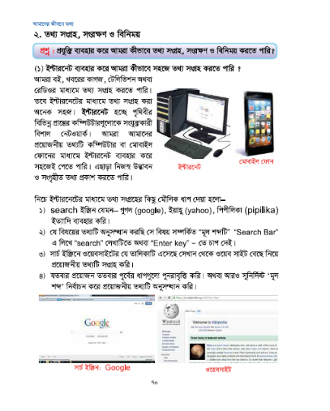
পাঠ্য বইয়ের সাথে সংযোগ
পাঠের অংশটুকু নিরবে পড় এবং পরবর্তী মূল্যায়নের জন্য প্রস্তুত হও।

Slide 17
দলে কাজ
দুইটি দলে ভাগ হয়ে ইন্টারনেটের মাধ্যমে যে কোন সার্চ ইঞ্জিন ব্যবহার করে যে কোন তথ্য সংগ্রহ করে দেখাও।

Slide 18
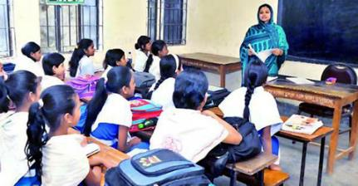
মূল্যায়ন
ইন্টারনেট কী?
কিসের মাধ্যমে ইন্টারনেট ব্যবহার করা যায়?
কী কী মাধ্যমে আমরা তথ্য সংগ্রহ করতে পারি?
বাংলাদেশে ব্যবহৃত তিনটি সার্চ ইঞ্জিনের নাম লেখ।
Enter key কোথায় থাকে।

Slide 19
পরিকল্পিত কাজ
খুব সহজে তুমি কীভাবে তথ্য সংগ্রহ করতে পার সে সম্পর্কে ৫ টি বাক্য লিখ।

Slide 20
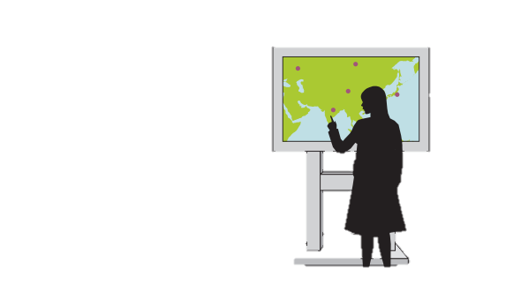
ধন্যবাদ সকলকে
ধন্যবাদ সকলকে

